Slide 1
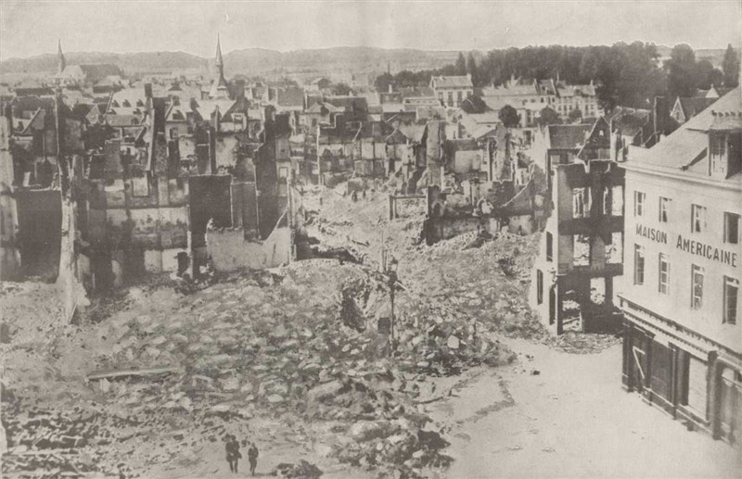
Румыния.
Послевоенные годы
1945-1950

Slide 2
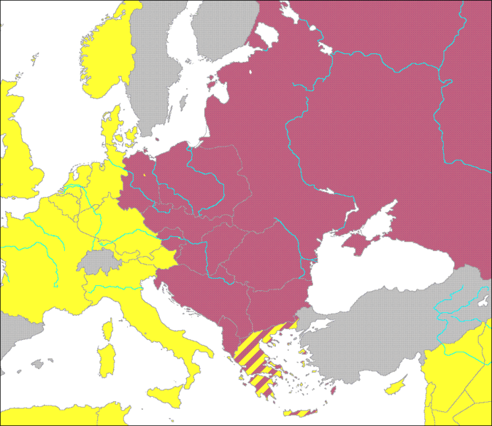
Послевоенное устройство Румынии
90 % территории под оккупацией СССР;
10 % — под оккупацией других стран антигитлеровской коалиции;

Slide 3
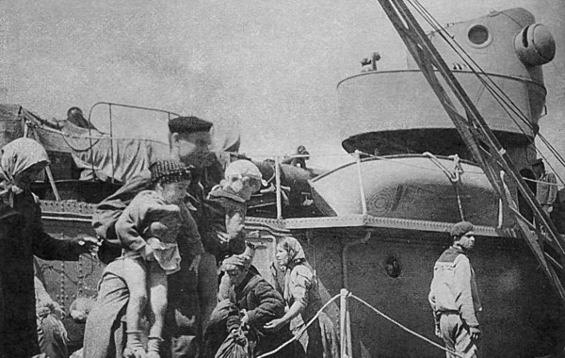
Население
В ходе военных действий на восточном фронте румынская сторона потеряла 630 000 человек, из них убитыми — 480 000. На западном фронте погибло 170 000 человек. Общие потери Румынии за войну составили 800 000 человек
На 195о г. население Румынии составляло 17,0 млн чел.

Slide 4
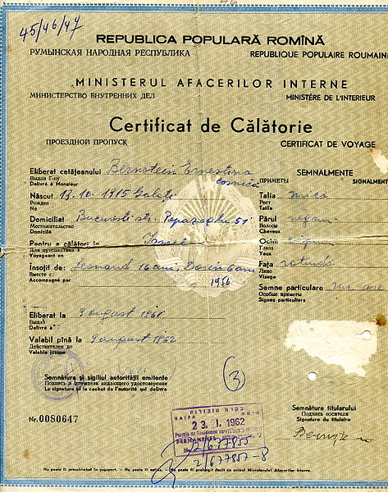
Сертификат-пропуск, использовавшийся в качестве паспорта в послевоенной Румынии.

Slide 5
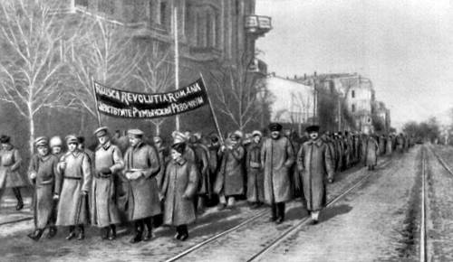
Политика
Первые парламентские выборы в послевоенной Румынии прошли в 1946 году.
После отречения в 1947 году короля Михая I от престола государство было провозглашено Народной Республикой Румынии

Slide 6
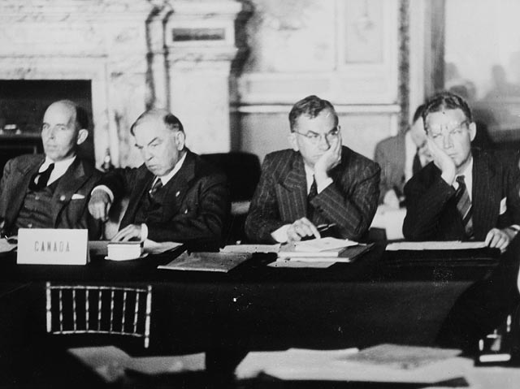
Политика
В 1948 году были начаты социалистические реформы, была проведена национализация частных фирм и коллективизация сельского хозяйства.

Slide 7
Политика
Правительство сосредоточилось на решении следующих проблем:
1) восстановление разрушенных в годы войны промышленных производств, транспорта, связи, а также перевод предприятий с военного на мирное производство.
2) помощь крестьянству в обработке земли, восстановление посевных площадей, урожаев и численности скота по возможности до уровня довоенного периода;
3) увеличение вывоза промышленных товаров, которые могли бы возместить потери, вызванные временным сокращением экспорта хлеба и нефти;
5) ликвидация острейшего процесса инфляции, стабилизация национальной валюты и цен.

Slide 8
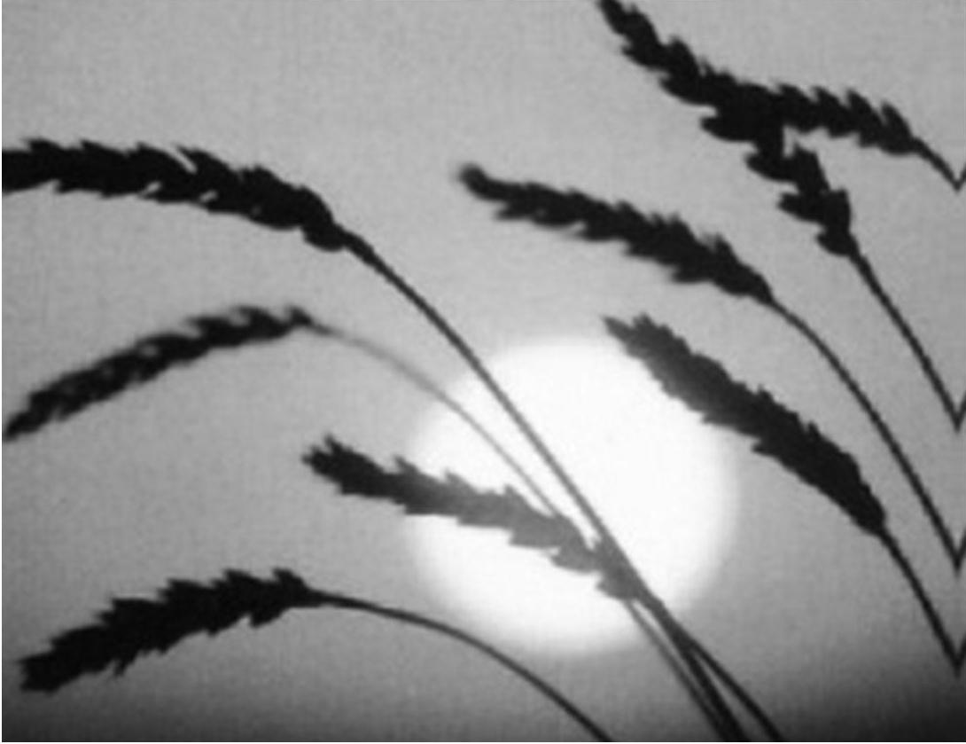
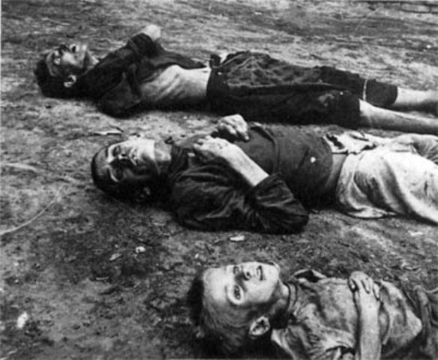
Голод 1945—1947 годов
К послевоенным трудностям добавилась еще и сильная засуха.
Румыния в 1945 году собрала всего 1 300 000 тонн зерна, когда в среднеурожайные годы урожай составлял около 3—4 миллионов тонн зерна
По словам газеты «Виктория», «благодаря помощи Советского Союза […] мы избежали голода»

Slide 9
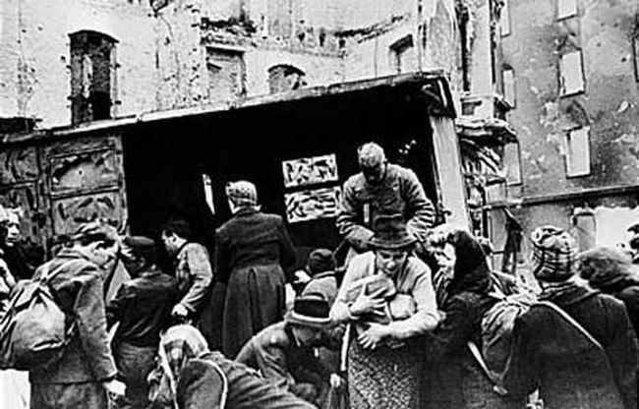
Голод 1945—1947 годов
Весной 1947 г. СССР предоставил Румынии ссуду хлебом в количестве 60 тыс. т, а до этого освободил ее от продовольственных поставок, предусмотренных условиями перемирия.

Slide 10
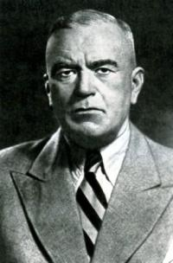
Голод 1945—1947 годов
В 1947 году, на этот раз по просьбам румынского руководства, из СССР в Румынию было поставлено 80 000 т зерна.
Премьер-министр Румынии Петру Гроза это расценил так:
Годы засухи поставили нас в тяжёлое положение… Мы были вынуждены снова стучаться в двери наших друзей на востоке. Мы знаем, что у них была засуха и что, несмотря на это, они дали нам взаймы в прошлом году 30 000 вагонов зерна с доставкой на дом, не требуя взамен никаких гарантий, не требуя золота, а мы не смогли отдать этот долг. Несмотря на это, мы снова обратились к нашим друзьям, и они поняли нас и помогают нам снова…

Slide 11
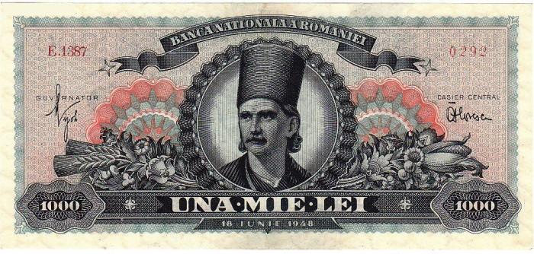
Экономика
В 1947 году в стране была проведена денежная реформа.
Старые обесцененные деньги обменивались на новые по курсу 20 000 к 1
Румынский лей — национальная валюта Румынии.

Slide 12
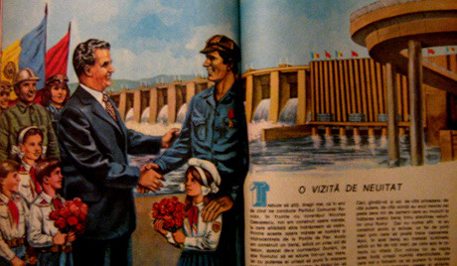
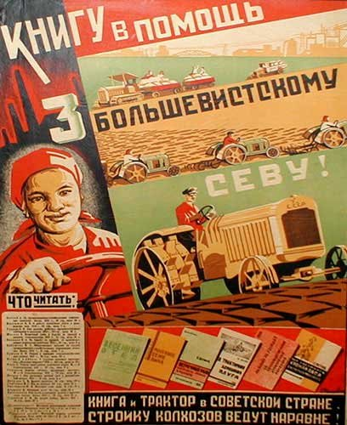
Культура
Начиная с 1947 года, литература превратилась в орудие коммунистической пропаганды.

